Slide 1
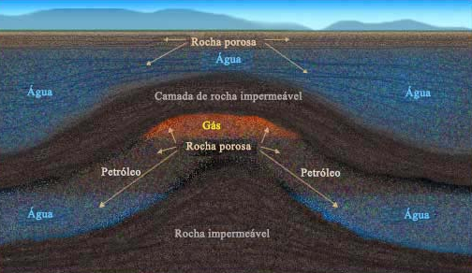
Formação do Petróleo
O Petróleo teve origem há muitos milhões de anos quando, no fundo dos oceanos, se acumularam sedimentos juntamente com restos de seres vivos microscópicos (plâncton e algas) e outros organismos marinhos. Estes depósitos foram sendo cobertos, lentamente, por outros sedimentos. À medida que as camadas se acumularam, a pressão e a temperatura aumentaram. É nestas condições, que a matéria orgânica inicial através de reacções químicas complexas (que ocorrem sempre na ausência de oxigénio) transforma-se ao longo de milhões de anos, numa massa líquida negra, conhecido petróleo.
Mais tarde, o petróleo originado na rocha-mãe desloca-se através de poros das rochas porosas e permeáveis para outras camadas mais à superfície, denominadas por rochas-reservatório. A movimentação do petróleo pode não acabar já nesta fase. Caso no seu percurso não encontre uma rocha impermeável e que impeça a sua ascensão criar-se-ão os depósitos/jazidas de petróleo. Nessa situação, volatiliza-se acabando por se perder no tempo e no espaço.
Fig. 1 – Imagem de um reservatório de petróleo

Slide 2
Formação do Carvão

Slide 3
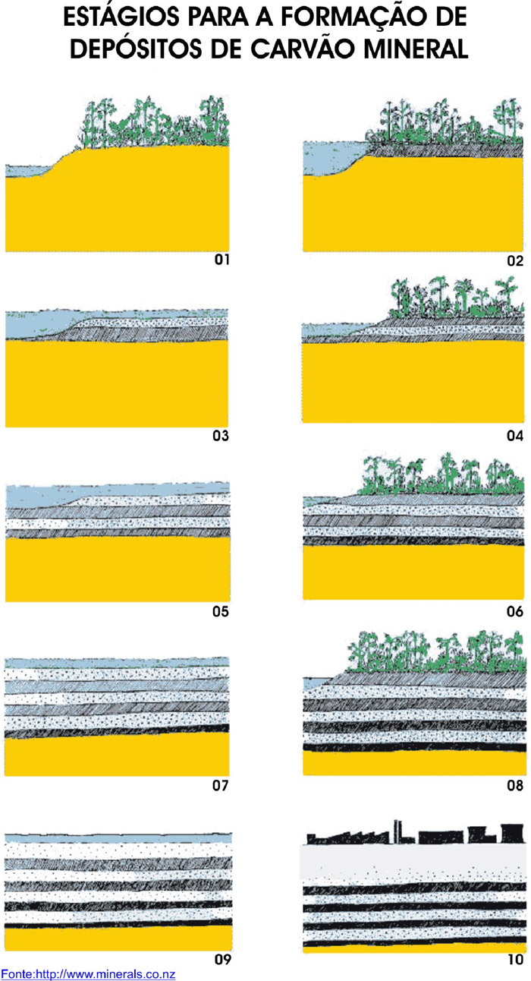
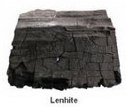
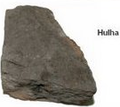
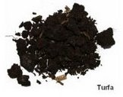
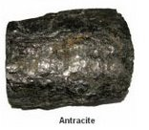
O carvão mineral é uma rocha sedimentar de cor preta, composto por carbono e quantidades variáveis de enxofre, hidrogénio, oxigénio, nitrogénio e elementos vestigiais.
Existem quatro tipos principais de carvão mineral; lenhito, hulha e antracito, em ordem crescente do teor de carbono. Estes podem ser extraídos dos solos por mineração a céu aberto ou subterrânea.
O carvão mineral foi formado pelos restos soterrados de plantas tropicais e subtropicais, especialmente durante os períodos Carbonífero e Permiano.
Segundo a visão tradicional, os depósitos carboníferos são o resultado de restos de plantas acumuladas em pântanos, que se decompuseram, fazendo surgir as camadas de turfa.
A elevação do nível das águas do mar ou o rebaixamento da terra provocaram o afundamento dessas camadas sob sedimentos marinhos, cujo peso comprimiu a turfa, transformando-a, sob elevadas temperaturas, em carvão.
Fig. 2 – Estágios de formação de depósitos de carvão mineral

